Slide 1
亚盛汽车配件销售业绩管理系统
演示ppt
姓 名：
专 业：
指导教师：

Slide 2
选题背景
如今的信息时代，对信息的共享性，信息的流通性有着较高要求，尽管身边每时每刻都在产生大量信息，这些信息也都会在短时间内得到处理，并迅速传播。因为很多时候，管理层决策需要大量信息作为参考依据，也有些时候，各大企业或学校也需要使用工具宣传自身的文化理念等等，所以信息能够得到迅速传播并带给人们一定的参考价值，充分发挥信息本身的作用是很有必要的，而这些恰恰是传统模式所不能相比的。因此，借助工具让信息系统化，流程化，规范化是最终的发展结果，而这个工具则是计算机软件。本次设计实现的计算机软件亚盛汽车配件销售业绩管理系统，让其遵循实际操作流程的情况下，对亚盛汽车配件销售信息实施规范化处理，让亚盛汽车配件销售信息通过电子的方式进行保存，无论是管理人员检索亚盛汽车配件销售信息，维护亚盛汽车配件销售信息都可以便利化操作，真正缩短信息处理时间，节省人力和信息管理的成本。

Slide 3
选题意义
为了让亚盛汽车配件销售信息的管理模式进行升级，也为了更好的维护亚盛汽车配件销售信息，亚盛汽车配件销售业绩管理系统的开发运用就显得很有必要，因为它不仅可以让亚盛汽车配件销售信息的管理人员统一完成信息管理，而且还会在保证亚盛汽车配件销售信息处于安全状态的情况下，让亚盛汽车配件销售信息的处理流程缩短，让信息的管理工作量减少，让亚盛汽车配件销售信息的录入和后期维护缩短时间，以及节省管理亚盛汽车配件销售信息需要投入的精力与资金。由于亚盛汽车配件销售业绩管理系统运用的技术比较成熟，所以它本身就具备了稳定的性能，连续24小时运行都毫无压力。而且还可以保证数据处理的质量。另外，亚盛汽车配件销售业绩管理系统为了满足易用性的用户需求，特意在页面的设计上合理布局各元素，让重要内容和导航功能在关键区域展示，让操作系统的用户可以毫不费力的完成系统的操作。总的说来，亚盛汽车配件销售业绩管理系统实现了信息资源的共享，让信息可以以更好的方式进行传播，让管理员的管理水平得到提升的同时，也让亚盛汽车配件销售信息计算机化。

Slide 4
开发环境
本系统基于Java+SSM +MySQL开发，使用B/S三层架构构建，按照软件工程的软件开发过程实施系统的开发，采用UML进行系统的分析与设计。系统具有良好的扩展性和复用性，容易维护，易于实现快速开发，容错性强。

Slide 5
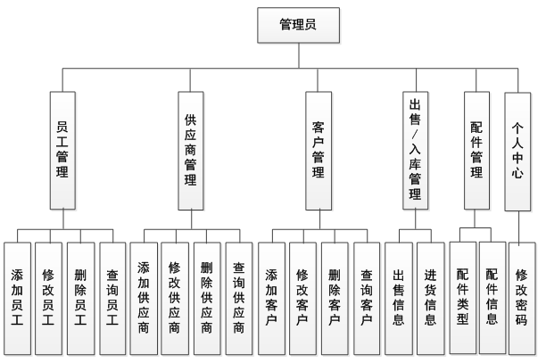
管理员功能结构设计
管理员管理客户，供应商，员工，管理配件和配件的进货以及出售信息。

Slide 6
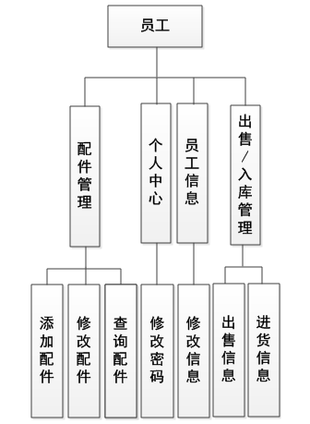
员工功能结构设计
员工只能管理配件和配件的出售以及进货信息，可以修改密码和个人信息。

Slide 7
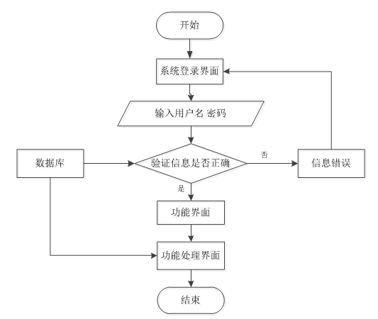
系统操作流程
程序上交给用户进行使用时，需要提供程序的操作流程图，这样便于用户容易理解程序的具体工作步骤，现如今程序的操作流程都有一个大致的标准，即先通过登录页面提交登录数据，通过程序验证正确之后，用户才能在程序功能操作区页面操作对应的功能。

Slide 8
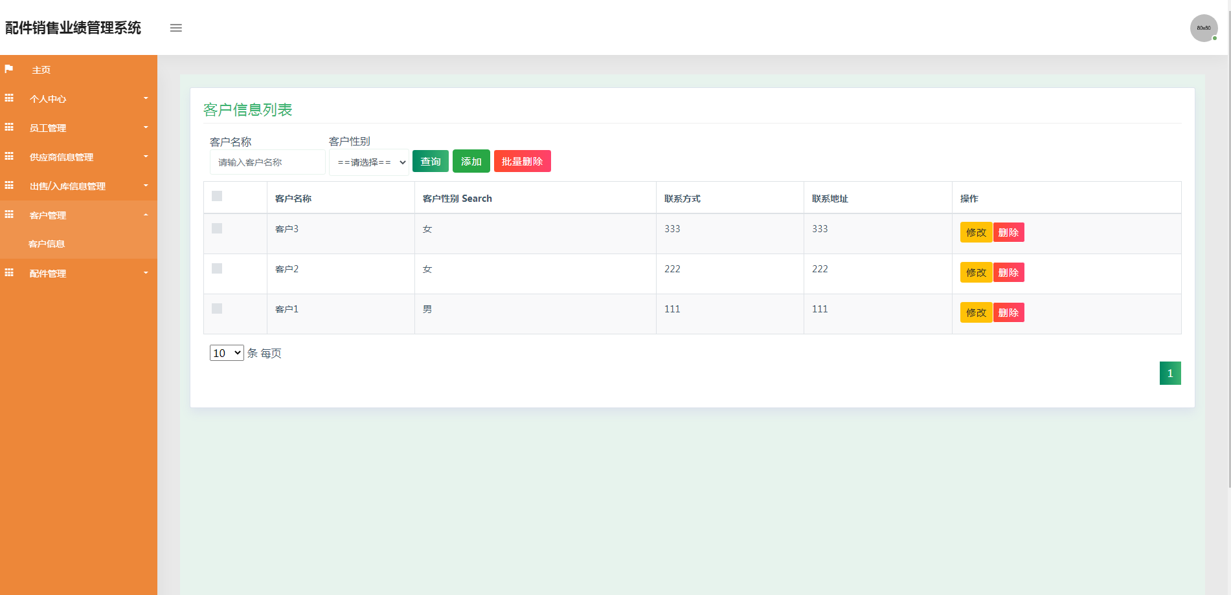
管理员功能介绍
客户管理
实现管理员权限的客户管理功能，其运行效果见下图。管理客户需要管理员添加客户，批量删除客户，查询指定客户，修改客户。

Slide 9
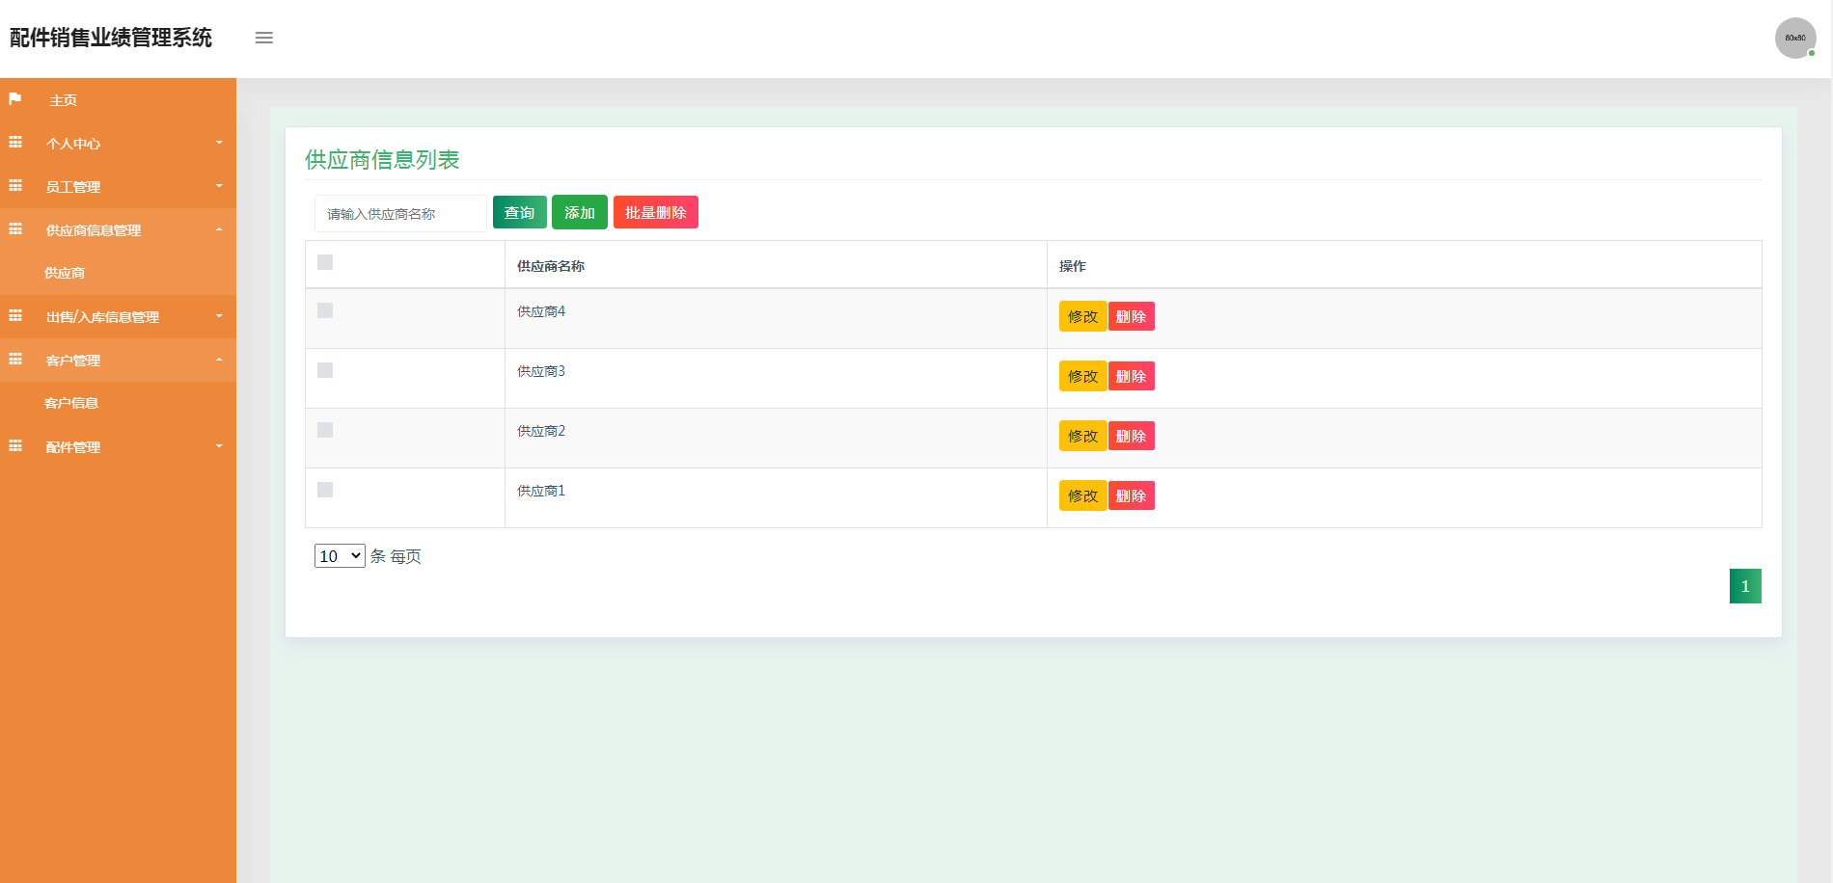
管理员功能介绍
供应商管理
实现管理员权限的供应商管理功能，其运行效果见下图。管理员具有管理供应商的权限，可以修改，添加，查询，删除供应商。

Slide 10
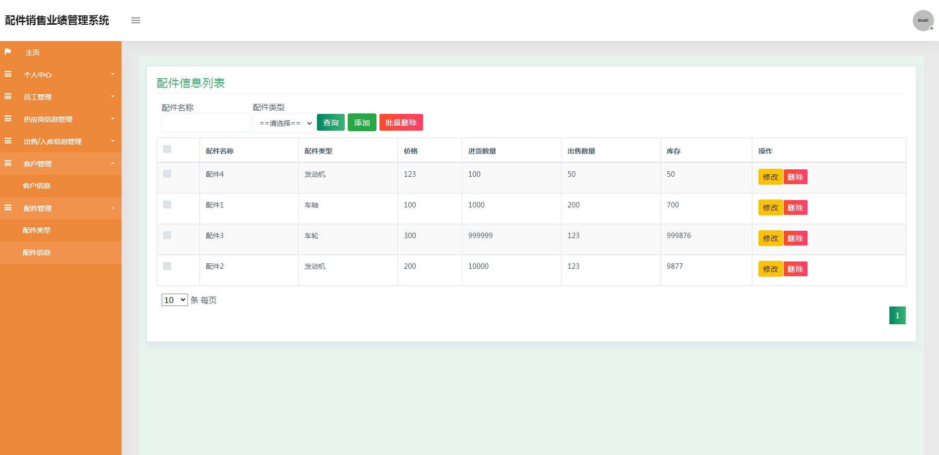
管理员功能介绍
配件管理
实现管理员权限的配件管理功能，其运行效果见下图。管理配件也是管理员负责的内容，其中包含配件信息添加，删除配件，查询或修改配件。

Slide 11
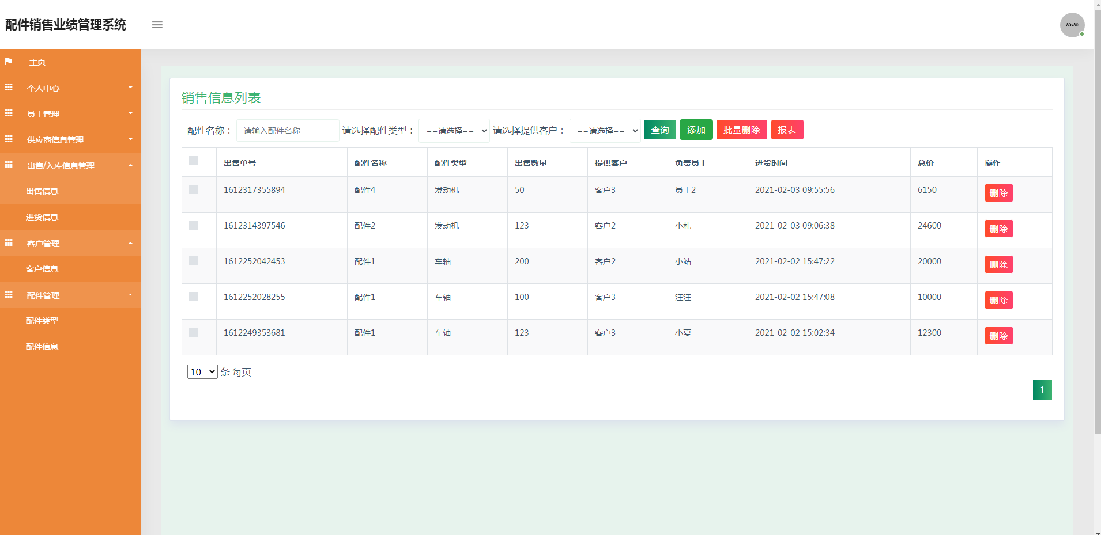
管理员功能介绍
出售信息
实现管理员权限的出售信息功能，其运行效果见下图。管理员查看配件的销售信息，可以点击报表按钮获取员工销售配件的饼状统计图。

Slide 12
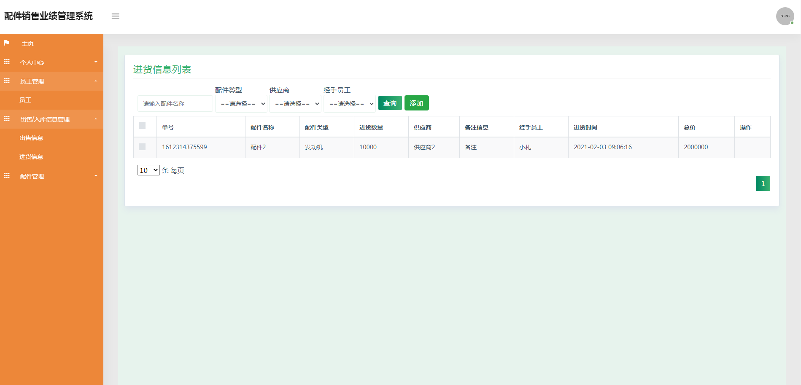
员工功能介绍
进货信息
实现员工权限的进货信息功能，其运行效果见下图。员工登记配件进货信息，根据配件名称查询配件的进货信息。

Slide 13
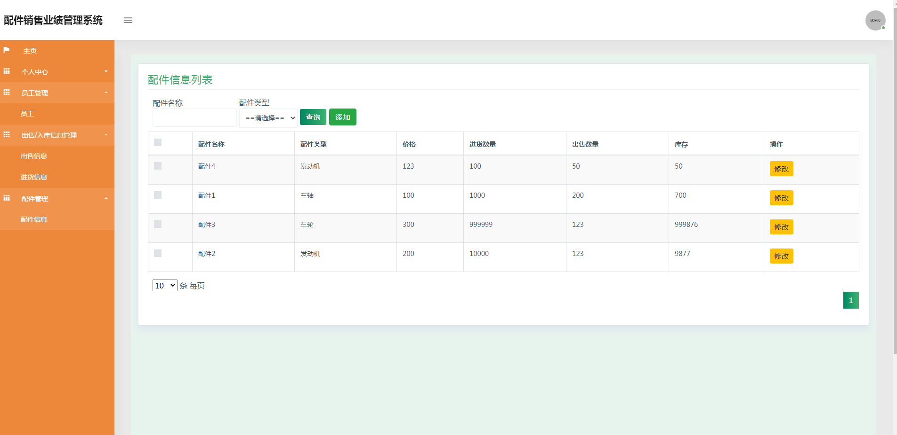
员工功能介绍
配件管理
实现员工权限的配件管理功能，其运行效果见下图。员工不可以删除配件，可以添加，查询或修改配件。

Slide 14
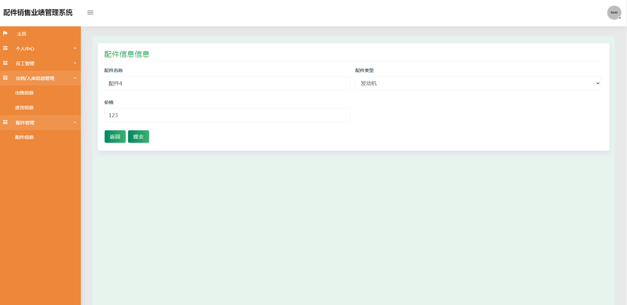
员工功能介绍
修改配件信息
实现员工权限的修改配件信息功能，其运行效果见下图。员工修改配件信息，可以修改配件名称，价格，类型等资料。

Slide 15
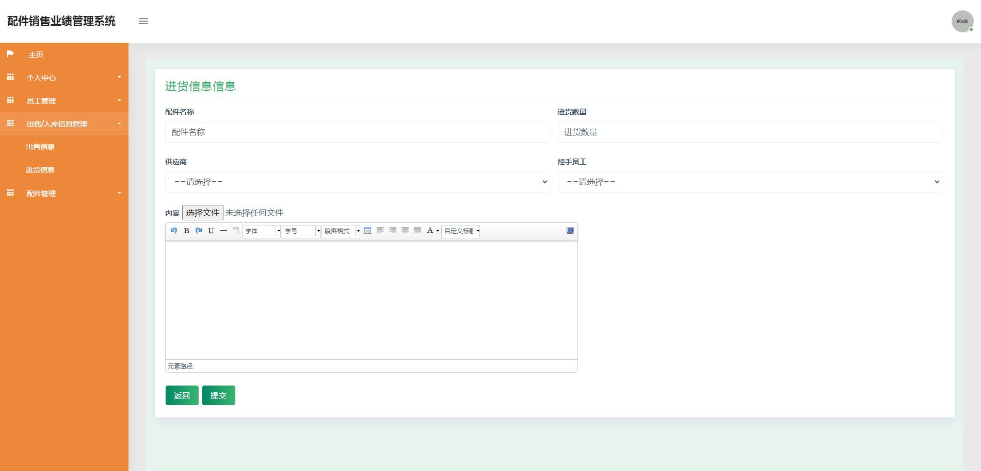
员工功能介绍
添加进货信息
实现员工权限的添加进货信息功能，其运行效果见下图。员工有权限登记进货信息，需要登记进货数量，进货的配件等资料。

Slide 16
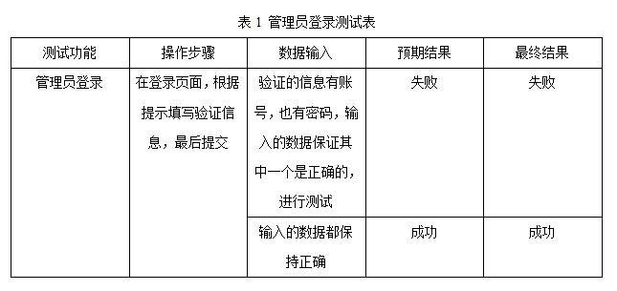
系统功能测试
用户登录测试
这里选取管理员的登录功能进行检查，测试数据如下。通过不同数据录入，对系统的输出结果进行比对，看实现的登录功能是否符合要求。

Slide 17
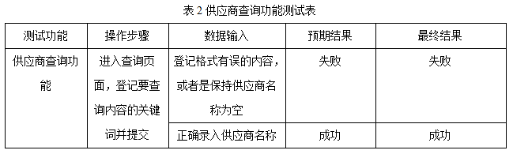
系统功能测试
供应商查询功能测试
亚盛汽车配件销售业绩管理系统存在很多数据，查询功能就可以帮助使用者快速获取信息，对该功能测试的数据见下表。只有使用者录入的关键词内容正确，才会得到匹配的结果。

Slide 18
结论
项目制作期间，我觉得最关键的环节就是系统的分析和设计，分析系统具备的功能需要多查找同类型系统的资料，并把用户需求进行参考，才可以得出本系统的需求。设计时也是在需求分析的基础上开展，也是对功能的具体细分，同时还有设计保存数据的数据库，不但要创建合适的数据表，也需要认真对表结构进行构思，尤其是表的字段设计，还有表关系的设计也是很关键的设计环节。因为后期的编码都是根据设计文档开展下去的。编码虽然对编程技术的要求较高，但是一些良好的编程习惯也不能忽视，比如注释代码，这样便于后期的程序维护。还有学会如何对变量取名，因为程序里面涉及到的变量有很多，一个方便记忆，又容易与其它变量区分的变量名称是非常有益的，可以节省编码和测试过程的时间。
亚盛汽车配件销售业绩管理系统完全根据需求文档设计制作，可以在数据处理上发挥它的优势，而且使用者也能轻松完成对系统的操作。从界面设计的角度来看，亚盛汽车配件销售业绩管理系统始终遵循简单大方的原则，让使用者一进入系统界面，不会产生压抑等负面情绪，而是比较愉悦的心情去操作系统。从程序编码的角度来看，本系统设计的结构比较清晰，而且编码的方式也比较规范化，在关键处也都进行了代码注释。从数据存储的角度来看，本系统选用的MySQL数据库，本身比较轻盈，但能短时间完成大量数据的处理，其提供的功能不可小觑。
作为毕设进行制作的亚盛汽车配件销售业绩管理系统，其缺陷也是显而易见的，只能说需求文档要求的大致功能都得到实现，但是程序的有些操作逻辑还是比较复杂，并没有进行优化，在今后的时间里，将会继续学习新技术，利用重构的方式设计本系统，使之具备更强的可扩展性，让系统日趋完善。

Slide 19
致谢
大学生活真的很美好，不仅可以学到很多本专业的知识，还能在本校交到兴趣相投的朋友，还有身边授课的老师也都很好，他们虽然扮演着老师的角色，但课堂下却像朋友一样交流相处。所以，在即将毕业的时刻，我又突然很庆幸来到了这里上大学。
在大学里，我觉得自己的知识增加了很多，遇到问题可以想办法去解决，锻炼了我的知识运用能力。看到自己的成长，内心非常激动，同时也想对本校的老师表示感谢。还有对我的大学校园表示感谢，以及对我的舍友和同学表示感谢。
感谢校园的授课老师和指导我毕业的老师，他们把自身所学知识都教给了我们，我们才会获取知识并取得进步，指导我毕业的老师，在我的项目制作，和后期的文档编写阶段，都尽最大努力帮助我，对我遇到的问题，他都耐心告诉我怎么去解决，让我自己在本项目制作中，得到锻炼。我也从指导老师那里学到了很多知识，在此，感谢他的帮助和引导，我才可以在短短几个月时间设计实现我的项目。
陪着我一起努力的还有我的舍友和同学，我们多次面对面交流如何寻找资料，以及一些编程的小技巧等知识，正因为我们互相帮助，才可以节省项目制作的时间，也让我有足够的精力去完善自己制作的项目。
最后，感谢学校提供的读书环境，以及给我学习锻炼的机会。

Slide 20
讲演完毕
感谢各位评审老师！

